Slide 1

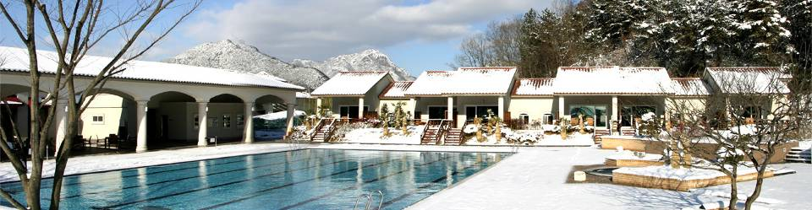

온천법령의 이해
온천종사자 교육

Slide 2
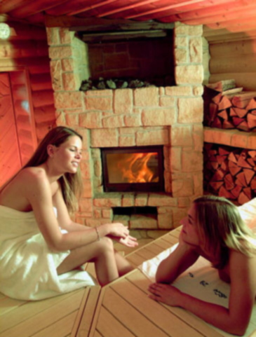
목차 Table of Contents
Ⅰ.
총론
Ⅱ.
온천의 효율적인 개발
Ⅲ.
온천의 이용 및 보전관리
Ⅳ.
벌칙, 과태료
Ⅴ.
온천종사자 교육
Ⅵ.
온천전문검사
부록
안전수칙(수영장, 목욕탕)

Slide 3
총 론

Slide 4

Ⅰ. 총론
O 온천법 제정 목적
이 법은 온천에 대한 적절한 보호와 온천의 효율적인 개발과 이용을
도모 함으로써 공공의 복지증진과 지역경제 활성화 등에 이바지함
효율적 개발
지역경제활성화
공공복지증진
온천자원보호
이용활성화
04

Slide 5
Ⅰ. 총론
O 온천법 연혁
❍ '80. 2. 4 온천업무 주관부처 지정 (내무부) * 총리실 주관 관계부처 회의
❍ ‘81. 3. 2 온천법 제정·공포 (법률 제3377호)
❍ ‘81. 6. 18 온천법시행령 제정·공포 (대통령령 제10354호)
❍ ‘81. 7. 1 온천법시행규칙 제정·공포 (내무부령 제350호)
❍ 현행 온천법 시행 (‘16.12.27)
▶ 2016년까지 총 28회의 개정을 거쳐 현행 온천법에 이름
▶ 평균 2년에 1회의 개정을 거쳤으며 2006년 이후에는 매년 개정
05

Slide 6

Ⅰ. 총론
O 현행 온천법령
❍ 온천법 (2016.12.27.시행, 법률 제14480호)
- 전문 37조와 부칙 (최장 부칙 25조)
❍ 온천법 시행령 (2017.2.13.시행, 대통령령 제27858호)
- 전문 23조와 부칙 (최장 부칙 6조)
❍ 온천법 시행규칙 (2016.12.15.시행, 행정자치부령 제91호)
- 전문 20조와 부칙 (최장 부칙 6조)
❍ 보양온천의 지정 및 관리에 관한 규칙 (2014.11.19.시행, 행정자치부령 제1호)
❍ 온천종사자에 대한 교육지침 ( 2016.3.20.시행, 행정자치부 고시 제12호)
06

Slide 7
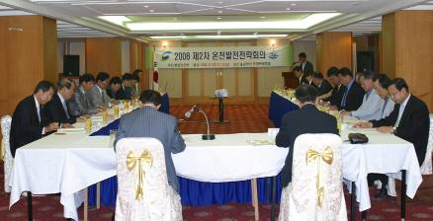
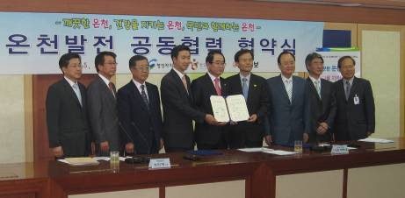
Ⅰ. 총론
O 온천 발전 추진 기구 연혁
❍ ‘07. 5. 온천발전 공동협약 (행정안전부, 한국관광공사, 국민일보)
❍ ‘07. 7. (특)한국온천협회 설립 (특수법인 –온천법 근거)
❍ ‘08. 12. (사)대한온천학회 설립 (비영리민간단체 –행정안전부 설립)
07

Slide 8
Ⅰ. 총론
O 온천 활성화 제도 연혁
❍ ‘07. 5. 온천발전 전략회의 (행정안전부, 온천협회 주관 운영)
❍ ‘07. 10. 대한민국 온천대축제 개최 (1회는 전국온천주간행사로 실시)
❍ ‘08. 10. 보양온천 제도 시행
❍ ‘10. 12. 온천개발 일몰제 시행
❍ ‘13. 3. 온천발전종합계획 수립 및 온천도시 지정 근거 마련
❍ ‘16. 12. 온천개발 규제완화 및 인허가 간주제, 협의간주제 신설
08

Slide 9

Ⅰ. 총론
생각해 봅시다
온천법령 개정 내역
∞ 온천개발절차 간소화
- 온천개발계획 승인까지 6단계를 3단계로 통합(4년 → 6개월)
- 온천개발계획 수립주체를 시장·군수에서 민간까지 확대
∞ 온천도시지정제도 도입
- 지역활성화가 예상되는 온천지역을 온천도시로 지정할 수 있는 근거 마련
∞ 온천우선이용권자에 의한 온천공보호구역 지정 가능
- 온천발견신고 수리일 부터 6개월 이내에 관할 시장·군수가 지정절차를
이행하지 않은 경우 온천우선이용권자가 직접 시 · 도지사에게 신청이 가능
∞ 온천자원관측 정보체계 구축 규정 신설
- 전자적 온천자원관측시스템 설치규정을 신설하여 매시간 단위로 측정
∞ 온천 성분검사 주기 조정
- 1년마다 시행하는 성분검사를 5년에 1번 시행하도록 변경
09

Slide 10
Ⅰ. 총론
생각해 봅시다
온천법령 개정 내역
∞ 온천수 이용허가 범위 확대
- 음용과 목욕용으로 이용하고도 남는 경우 난방과 에너지 시설에 이용 가능
- 온천이용이 가능한 산업시설과 공중시설의 범위를 신규 규정
* 양어시설, 온실, 화장품제조시설, 의약품제조시설, 유원시설업, 수영장 등
∞ 온천 개발계획과 온천이용 허가 시 협의간주제 적용
- 온천개발계획 수립에 필요한 관계기관 협의 시 일정기간(30일)이 지나면 자동으로 협의된
것으로 간주하는 협의간주제 도입
∞ 온천전문검사기관 선정 및 계약금액 자율 결정
- 온천발견자 및 온천종사자 등이 온천전문검사기관 선정과 비용을 자율적으로 결정
* 검사비용은 2017온천업무편람 온천전문검사별 검사비 상한의 범위에 따름
∞ 보조공 굴착 시 허가신청서류 간소화
- 온천수 추가확보를 위해 굴착허가를 신청할 경우 부존조사 결과보고서 미첨부 가능
010

Slide 11
Ⅰ. 총론
O 온천 기준 (법 제2조 / 절대기준)
온천은 지하로부터 솟아나는 섭씨 25도 이상의 온수로서 그 성분이
대통령령으로 정하는 기준에 적합한 것을 말한다
<대통령령 기준>
1. 질산성질소(NO3-N)는 10㎎/L 이하
(무기비료, 생활하수, 부패된 동식물, 공장폐수에서 발생)
2. 테트라클로로에틸렌(C2C14)은 0.01㎎/L 이하
(금속세정제로 이용 후 배출로 발생)
3. 트리클로로에틸렌(C2HC13)은 0.03㎎/L 이하
(금속세정제, 드라이크리닝용제, 소화제 등에서 발생)
011

Slide 12
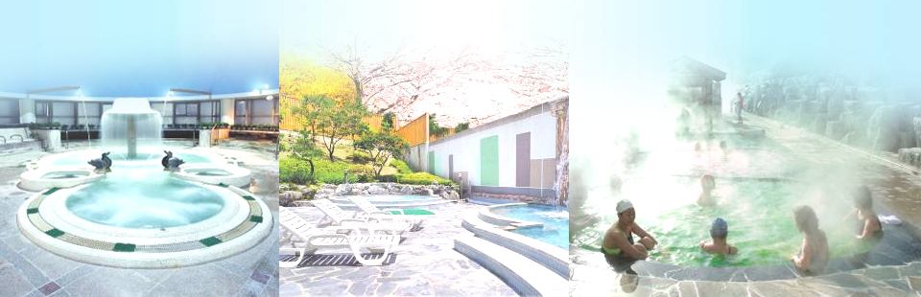
Ⅰ. 총론
생각해 봅시다
온천 온도는 25 ℃ ?
∞ 사전적 : 지열로 말미암아 땅 속에서 평균기온 이상의 온도로 데워진 물이
자연적으로 솟아나는 샘
∞ 일반적 : 땅 속에서 지표 위로 평균기온 이상의 물이 자연히 솟는 샘
※ 우리나라 연평균 기온 : 12.9℃~ 15.3℃
∞ 학문적 : 그 지역 지표면의 연평균 온도보다 높으면 온천임
※ 길버트 (G k Gibert) : 그 지역의 연평균 온도보다 7.5 ℃ 높으면 온천
※ 스턴 (Stearn) : 그 지역 지표면의 연평균 온도보다 5 ℃ 높으면 온천
→ 결국 그 지역의 지표 연평균 온도보다 어느 정도 높은 온도를 가질 때
온천이라고 하며, 일반적으로 5 ℃ ∼ 10 ℃의 온도차를 인용
012

Slide 13
Ⅰ. 총론
생각해 봅시다
온천 온도는 25 ℃ ?
∞ 해외 온천 지정기준 (온도)
- 대 만 : 30℃ 이상
- 일본, 남아프리카공화국 : 25℃ 이상 ---→ 대한민국
- 미 국 : 21℃(70℉) 이상
- 독일, 이탈리아, 영국 : 20℃ 이상
013

Slide 14
Ⅰ. 총론
생각해 봅시다
온천과 일반목욕장 수질기준?
∞ 목욕용 기준 : 온천법시행규칙 제11조〔별표3〕
- 음용 기준 : 먹는 물 수질기준 및 검사 등에 관한 규칙 제2조
※ 공중위생관리법시행규칙 기준(별표2)을 적용 받지 않음
구 분 | 온천법 시행규칙 | 공중위생관리법시행규칙
원 수 | 총대장균군을 검사하되, 총대장균군은 100㎖중에서 검출되지 않아야 함 | - 총대장균군은 100㎖ 중에서 무검출 - 색도 5도 이하 - 탁도 1NTU 이하 - 수소이온농도 5.8~8.6 - 과망간산칼륨 소비량 10mg/ℓ이하
욕조수 | 총대장균군을 검사하되, 1㎖중에서 1개를 초과하여 검출되지 않아야 함 | - 대장균군은 1ml 중에서 1개 이하 - 탁도는 1.6NTU이하 - 과망간산칼륨 소비량은 25mg/ℓ이하
014

Slide 15
Ⅰ. 총론
O 온천법상 용어 정의
온천우선이용권자 : 온천발견 신고가 수리된 신고인으로서
당해 온천공이 있는 토지를 소유하고 있는 자
▷ 온천발견신고가 수리된 후 토지소유권자가 변경된 경우에는 변경된 토지 소유권자임
온천종사자 : 공중의 목욕용 또는 음용에 제공하기 위하여 제16조 규정에 따른
온천의 이용허가를 받은 자
온천전문검사기관 : 온천과 관련한 모든 검사를 수행하는 기관
▷ 온천법제7조에서 정한 기준을 갖춘 후 행정자치부장관의 등록증을 발급받아야 함
0
015

Slide 16
Ⅰ. 총론
O 온천우선이용권자 권리
☐ 온천법 제23조(온천우선이용권자의 권리 등)
① 시장·군수는 온천우선 이용권자에게 온천원 보호지구 또는 온천공보호구역에서
토지를 굴착하게 하거나 온천의 이용을 우선하여 허가할 수 있으며, 온천이용시설의
설치에 드는 비용에 대하여 그 일부를 융자·알선하는 등 필요한 지원을 할 수 있다.
② 온천우선 이용권자는 온천공보호구역의 지정 및 개발계획의 수립에 관하여 의견을
제출 할 수 있다.
1. 온천원 보호지구(온천공보호구역)내 토지굴착에 대한 우선 허가
2. 온천의 이용에 대한 우선 허가
3. 온천이용시설의 설치소요 비용의 보조 또는 융자․알선
4. 온천개발계획 수립 및 온천원 보호지구(구역) 지정에 관한 의견 제시
016

Slide 17
Ⅰ. 총론
O 온천종사자의 범위
온천종사자는 법 제16조에 의한 온천이용허가를 받은 자
공중위생관리법에 따른 목욕장업 및 숙박업을 하는 자
관광진흥법에 따른 관광숙박업, 유원시설업을 하는 자
체육시설의 설치·이용에 관한 법률 시행령에 따른 골프장, 스키장
및 수영장 시설업을 하는 자
기타 건축법시행령, 화장품법, 약사법에 의한 양어시설, 화초 및 분재 등의 온실, 기능성화장품의 제조, 의약외품 및 일반의약품의 제조 등 사업을 하는 자
017

Slide 18
Ⅰ. 총론
생각해 봅시다
온천우선이용권자 ?
☐ 법제처 유권해석 07-0364
“ 온천우선 이용권자는 온천발견신고가 수리된 신고인이라는 요건과 함께 해당 온천공이 있는
토지의 소유권자라는 건을 모두 총족 하거나, 위 요건을 모두 갖춘 자로부터 토지소유권을
이전 받은 자만이 해당된다.”
법률제7856호 시행 전(2006.7.1.) 온천발견신고 당시, 온천발견신고수리가 된 신고인이 아닌 단순 온천공이 있는 토지소유자는 온천 우선이용권자가 아니며,
온천우선이용권자가 아닌 토지소유자로부터 토지의 소유권을 이전 받은
새로운 소유권자도 온천우선이용권자로 볼 수 없음
018

Slide 19
Ⅰ. 총론
생각해 봅시다
온천우선이용권자가 없다면 ?
☐ 온천 지침 (행정자치부 2017 온천업무편람 8페이지, 지침 1호)
“온천우선이용권자가 존재하지 않는 지역에서는 온천개발이 불가능하므로 신속 원활한
온천개발을 유도하기 위하여 온천발견 신고공이 있는 토지의 소유권자를
“차순위 온천우선이용권자”로 인정하여야 함
부득이한 사정으로 온천우선이용권자가 존재하지 않는 지역에서는
신속하고 원활한 온천개발을 유도하기 위해 온천발견 신고공이 있는 토지의 소유권자를
“차순위 온천우선 이용권자” 로 인정
019

Slide 20
Ⅰ. 총론
생각해 봅시다
공급계약자도 온천종사자 인지 ?
☐ 온천법 제2조제3호
“온천종사자란 온천을 공중의 목욕용이나 음용으로 제공하기 위해 제16조에 따라
온천의 이용허가를 받은 자를 말한다. “
온천공 미소유자가 온천을 이용하고자 하는 경우 온천이용 허가를 받아야 하며, 이용허가 신청시 온천의 공급계약서 또는 그 사본을 첨부하여야 함(영 제17조제1항제4호)
온천우선이용권자가 부득이한 사정으로 온천공을 소유하지 않고 공급계약 체결 후 온천수를 공급받아 영업을 하는 경우에도 “온천종사자”에 해당됨
020

Slide 21
Ⅰ. 총론
O 온천발전종합계획의 수립 (온천법 제3조의 2)
수립시기
■ 매 5년 단위로 수립 (최초수립: 2013년도)
■ 관계중앙행정기관의 장과 시·도지사와 협의하여 수립·시행
주요 내용
■ 온천보전, 온천문화 창달 및 관련산업발전의 기본 방향과 추진 체계
■ 온천개발계획·관리·보전 등의 종합대책수립
■ 보양온천의 지정과 지원
■ 온천수 음용화 추진, 온천산업의 발전 대책 수립 및 지원
■ 온천수 재활용 대책 수립과 연구·개발 및 지원
■ 기타 온천관련 주요 정책
21

Slide 22


Ⅰ. 총론
온천정책 추진 책무
행정자치부
■ 온천발전 종합계획 수립·시행
■ 온천협회 승인 및 지도관리, 온천전문검사기관 등록 및 지도관리
■ 국민보양온천 지정승인, 온천도시의 지정 등
■ 온천수의 음용화 추진, 재활용대책 수립
시·도지사
■ 온천발전지원 세부계획 수립·이행
■ 온천개발계획 승인, 국민보양온천 지정 등
■ 온천원 보호지구 지정 및 온천원 보호지구 고시, 온천공보호구역 승인
시장·군수·구청장
■ 온천발전지원 세부계획 수립·이행
■ 온천굴착허가, 동력장치설치허가
■ 온천발견신고수리, 온천공보호구역 지정 및 온천공보호구역 고시
■ 온천개발계획 및 온천원보호지구 신청, 온천이용허가
■ 정기온천자원조사(5년마다), 수질 및 성분검사, 출입검사 등
22

Slide 23
Ⅰ. 총론
O 온천 협회 운영 (법 제27조, 법 제27조의2, 영 제21조, 규칙 제19조)
온천 협회
온천종사자는 온천의 건전한 발전과 효율적 유지관리 및 온천종사자의 권익 향상
등을 위하여 온천협회를 설립 (특수법인으로 행정자치부 인가사항)
설립목적
■ 온천사업의 건전한 발전과 지역의 균형적인 발전 도모
■ 온천자원의 효율적 관리와 회원의 권익향상에 주력
■ 합리적 온천 경영체계 확립 및 온천사업의 건전한 운영능력 배양
■ 온천에 관한 연구와 온천지식의 보급으로 공공의 복리·건강증진 및 관광산업의 발전에 기여
23

Slide 24
Ⅰ. 총론
협회 사업
■ 온천의 건전한 발전과 협회 회원 공동의 이익을 도모하는 사업
■ 온천이용시설의 운영 및 개선에 관한 지도·감독
■ 온천종사자 교육 훈련 (위탁)
■ 행정자치부장관, 시·도지사, 시장·군수가 온천과 관련하여 위탁하는
온천자원조사·연구사업 (온천전문검사, 연구사업, 수질·성분검사 등)
[참고] 특수법인 한국온천협회
o 설립 인가 일 : 2007. 7. 11.
o 소재지 : 서울 종로구 세종대로 23길 54, 701호(당주동, 세종빌딩)
o 전화번호 : 02-720-5004 (팩스 : 02-723-5003)
24

Slide 25
온천의 효율적인 개발

Slide 26
Ⅱ. 온천의 효율적인 개발
우리나라 온천의 현황(2016.12.31.현재)
⊙ 시 설 수 : 온천(440개), 온천업소(568개), 온천공 수(1,205개)
⊙ 온천온도 : 법정25℃ ~ 최고 78℃(전국평균 30℃)
⊙ 굴착심도 : 최저 70m ~ 최고 2,003m(전국평균 738m)
* 우리나라 온천은 대부분 심부지하수형이며 시추기술의 발달로 온천공의
심도가 점차 깊어지고 있음
* 양양 오색, 울진 덕구, 포항 신광은 자연용출 온천임
⊙ 이용인원 : ’00년 45백만 명→’10년 56백만 명 →’16년 59백만 명
26

Slide 27
Ⅱ. 온천의 효율적인 개발
온천개발 절차
1. 온천징후조사·굴착허가 (발견자) |  |  | ○ 온천법에 의한 굴착허가(법 제12조) 또는 토지용도에 따른 개별법 (지하수법 등)상 허가를 받아 굴착 * 허가일로부터 1년이내 (6월 범위내 연장 가능) - 온천자원부존에 대한 조사결과서 첨부
2. 온천발견신고 (발견자 ⇒ 시장‧군수) |  |  | ○ 발견신고공에 대한 온천공조사 및 수질검사 등 온천의 적격여부 검사 - 온도, 심도, 1일 적정 양수량, 수질, 성분, 금기증 등 - 성분, 수질검사(온천전문검사기관, 시·도 보건환경 연구원) - 인체에의 유해 여부 검사(목욕용) ○ 기준에 적합하고, 온천개발․이용의 가치가 있다고 인정하는 경우 신고 수리
27

Slide 28
Ⅱ. 온천의 효율적인 개발
온천개발 절차
3. 온천발견신고 수리(受理) (시장·군수‧구청장)
 |  |  |  |  | 신고수리기준
 |  |  |  | ․ 용출 온도 25℃이상, 대통령령으로 정하는 기준 성분 ․ 1일 적정 양수량 300톤 이상 ․ 인근온천 및 지하수공에 대한 영향 유무 ․ 온천개발로 인한 환경오염등 공익상 피해 여부 ․ 온천수요전망 및 주변요건, 온천발견신고자의 토지 소유현황 등
4-1. 온천공보호구역 지정 (시장‧군수 또는 온천우선 이용권자 신청 ⇒ 시‧도지사 승인) |  |  | ○ 3만 제곱미터 미만 * 온천우선이용권자의 소유토지 1/2 이상 - 소규모 온천 개발에 관한 계획 - 예정구역안의 토지 조서 - 온천전문검사기관의 검사보고서 - 인근온천에 미치는 영향 및 자연환경 등 주변조건에 대한 의견서 - 사전환경성 검토(1만 제곱미터 이상의 경우)
28

Slide 29
Ⅱ. 온천의 효율적인 개발
온천개발 절차
4-2. 온천개발계획 수립 (시장‧군수 또는 온천우선이용권자가 수립․신청 ⇒ 시‧도지사 승인) ※ 온천원보호지구 지정(시․도지사) |  |  | ○ 3만 제곱미터 이상 ○ 시장·군수가 온천발견 신고수리일부터 6개월 이내 신청 - 시장·군수가 신청하지 않을시 온천우선이용권자가 신청 ○ 온천개발면적의 산정 및 타당성 분석 - 보호지구의 1일 적정 양수량에 의한 개발면적․범위 판단 - 적정 개발면적(온천수 1톤당 66.2m²) ○ 온천개발계획 승인시 개별법령에 의한 검토 의제 처리
 |  |  |  |  | 개발계획에 포함해야 할 사항
 |  |  |  | ․주변여건, 수요전망 및 개발방향 ․온천자원의 개발․이용․관리․보호 및 기존 온천원에 영향 ․ 개발면적, 토지이용계획, 온천이용시설 설치계획 등 해당 지역의 조성․정비에 관한 사항
 |  |  | ○ 온천개발계획 시설 설치(건축법 등에 의한 건축허가) ○ 온천법에 의한 허가 - 온천이용허가(적정양수량 범위 내)
29

Slide 30
Ⅱ. 온천의 효율적인 개발
온천개발 절차
4-3. 개발지역 토지용도변경 (시장·군수 또는 시·도지사) ※ 국토의 계획 및 이용에 관한 법률 |  |  | ○ 관리지역 － “계획관리지역” 으로 용도변경 ○ 도시지역 － “상업지역” 또는 “유원지시설”로 용도변경 * 지방도시계획심의위원회 “유원지 시설 결정” 의결 ○ 자연공원구역 － 자연공원법에 의한 “공원마을지구”로 용도변경
4-4. 온천원 보호지구지정 (시·도지사) 온천공 보호구역지정 (시장․군수 또는 온천우선 이용권자 ⇒ 시․도지사 승인) |  | ○ 온천개발계획승인 후 개발계획예정지 경계로부터 1㎞ 이내 지역을 지구로 지정 - 시·도지사 지정·고시, 시장·군수가 30일 이상 일반인에 열람 ○ 온천공보호구역 지정(시장·군수), 3만㎡미만 - 온천발견신고수리한날부터 6개월 이내 지정 이행 - 기간 내 절차 미 이행시 온천우선이용권자가 시·도지사에게 승인 신청
30

Slide 31
Ⅱ. 온천의 효율적인 개발
온천개발 절차
5. 동력장치 설치 허가 (온천종사자 ⇒ 시장‧군수․구청장) |  |  | ○ 수중모타펌프 설치시 자동수위 조절봉을 기준수위로부터 100 미터에 설치 봉인(신규 굴착공) ○ 수문관측시설 설치(수위측정관, 유량계, 온도계 등)
6. 온천의 이용허가 (온천종사자 ⇒ 시장‧군수․구청장) |  |  | ○온천우선 이용권자로 기존 이용시설을 갖춘 자는 일시 이용허가 가능 ○ 온천원보호지구(구역)내 - 음용,목욕용 우선 허가 ○ 필요시 책임급수 체계망 구성․운영- 관리조례제정 ○ 온천이용허가일로부터 매 5년마다 정기온천자원조사
31

Slide 32
Ⅱ. 온천의 효율적인 개발
온천개발 절차
7. 온천자원 보전 관리 (시장‧군수, 한국온천협회) |  |  | ○ 적정 양수량, 수위변동, 수질, 성분 정기 검사 - 유황, 유리탄산 성분 매1년 / 그 외 성분 매5년 ○ 수질검사 매1년 ○ 온천이용허가일로부터 5년 이내 정기온천자원조사 ○ 온천공보호구역 및 온천원보호지구별 하나이상의 온천자원관측시설 설치 - 관측시설을 통하여 온천의 수위변동, 이용량 측정
32

Slide 33
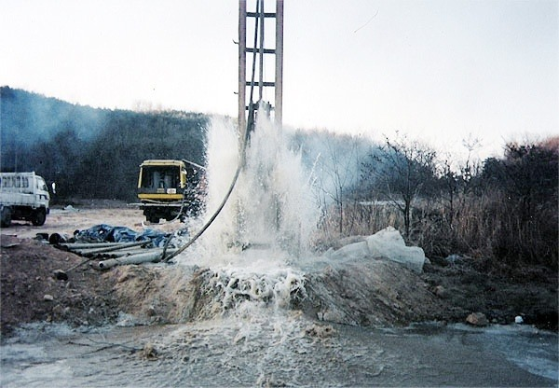
Ⅱ. 온천의 효율적인 개발
O 온천의 토지굴착
1. 온천굴착 신고 (법 제12조, 영 제13조, 규칙 제7조)
■ 온천수를 솟아나게 할 목적으로 토지를 굴착하고자 하는 자는 대통령령이 정하는
바에 의하여 시장·군수의 허가를 받아야 함
▷ 용출구를 확대하거나 깊이를 깊게 하는 경우 포함 ※ 위반 시 2년 이하의 징역 또는 2,000만원 이하의 벌금
▷ 굴착허가를 받을 수 있는 자는 굴착할 토지의 전부를 소유하고 있거나 토지의 소유권자로부터
토지굴착에 대한 동의를 얻은 자
■ 온천원보호지구(온천공보호구역)안에서는 지하수 개발을 할 수 없음.
다만, 대통령령이 정하는 경우로서 시장·군수의 허가를 받은 경우 및 가정생활용수로
사용할 경우 예외 ※ 위반 시 1년 이하의 징역 또는 1,000만원 이하의 벌금(법 제33조제2호)
■ 온천원보호지구(온천공보호구역)안에서 건설공사 등 온천수를 용출시킬 목적 외의
목적으로 토지를 굴착하는 경우, 토지의 굴착으로 인하여 온천수의 용출량 또는 성분에
현저한 영향을 미친다고 인정될 때에는 온천보호를 위해 필요한 조치를 명할 수 있음
※ 위반 시 200만원 이하의 벌금(법 제35조)
33

Slide 34
Ⅱ. 온천의 효율적인 개발
2. 토지의 원상회복 (법 제13조, 영 제14조, 규칙 제7조의2)
■ 온천발견신고의 수리가 취소되거나 온천이용허가가 실효 또는 취소된 때에는
토지를 원상으로 회복시켜야 한다
■ 온천원보호지구(온천공보호구역)안에서 이 법 또는 다른 법률에 의한 허가 등을
받지 아니하고 토지를 굴착한 경우 원상회복하여야 함
■ 원상회복의 절차와 방법 등에 대하여는「지하수법」제15조의 규정을 준용
3. 지하수 개발이 가능한 경우
■ 공공시설의 업무용, 농업용수 공급용
■ 온천이용허가를 받은 자가 온천이용객의 편의를 위하여 필요한 경우 (냉탕, 샤워시설)
■ 1일 양수량 기준으로 30톤 이내로 사용하려는 경우
※ 음식점 등 소규모 영업장의 지하수 이용근거를 마련한 것으로 상수도가 공급되는 지역은 가급적 불허가 조치
34

Slide 35
Ⅱ. 온천의 효율적인 개발
4. 원상회복 이행보증금
■ 납부대상 : 토지굴착허가신고자, 온천발견신고자,
온천이용허가를 받은 자, 지하수개발허가신고자
■ 납부시기 : 토지굴착허가서 수령 시, 온천발견신고 시,
온천이용허가신고 시, 지하수개발허가신고 시
■ 납부방법 : 현금, 보증서, 유가증권 등
5. 이행보증금 산정기준
■ 온천공에 부수되는 시설로서 지표하부에 설치되어 있는 보호벽 등의 제거
※ 절단 비용 및 되메움 비용과 그 밖에 소요되는 비용을 합산하여 산정
35

Slide 36
Ⅱ. 온천의 효율적인 개발
6. 이행보증금 예치기간
■ 토지굴착허가 : 토지굴착허가일 ∼ 온천발견신고일 또는 원상회복종료일
■ 온천발견신고 : 온천발견신고일 ∼ 온천발견 신고수리일
※ 온천발견신고가 불수리되는 경우 원상회복종료일까지
■ 온천이용허가 : 온천이용허가일 ∼ 허가 실효 또는 취소 후 1년이 되는 날
■ 지하수개발허가 : 지하수개발허가일 ∼ 이용기간이 끝난 후 1년이 되는 날
36

Slide 37
Ⅱ. 온천의 효율적인 개발
생각해 봅시다
원상회복 해야 하는 사례는?
∞ 굴착한 온천공에서 최종적으로 온천이 발견되지 아니한 경우
∞ 운영하던 온천사업의 온천이용허가가 실효 또는 취소되는 경우
∞온천발견 신고가 수리되지 않거나 신고 수리가 취소되는 경우
∞ 굴착허가가 실효 되거나 취소되는 경우
∞ 온천원보호지구(온천공보호구역) 내 온천법 또는 다른 법률에 따른 허가를 받지
아니하고 토지를 굴착한 경우
037

Slide 38
Ⅱ. 온천의 효율적인 개발
O 온천발견신고 및 수리
1. 온천발견 신고 (법 제21조)
■ 온천원보호지구(온천공보호구역이) 아닌 지역에서 온천을 발견한 자는 온천의 위치ㆍ깊이·
온천공의 지름 등 행정자치부령으로 정하는 사항을 관할 시장·군수에게 신고하여야 함
※ 벌칙 : 2년 이하의 징역 또는 2천만원 이하의 벌금(법 제32조제1호, 제4호)
■ 온천발견 미신고자(법 제12조제4항), 허위신고자(법 제21조제1항)
2. 온천발견 신고 수리 (법 제21조, 제22조, 규칙 제13조)
■ 시장·군수는 온천발견신고 시 제출한 온천전문검사기관이 작성한 검사결과와 당해 온천이
개발·이용할 가치가 있다고 인정되는 때에는 신고를 수리(受理)하고 신고인에게 그 사실을
통지하여야 함
※ 검사에 소요되는 비용은 신고인이 부담, 신고 시 원상회복 이행보증금 예치
38

Slide 39
Ⅱ. 온천의 효율적인 개발
3. 온천발견 신고 방법 (법 제21조)
■ 온천원보호지구 또는 온천공보호구역 이외의 지역에서 온천의 용출 또는 채수로
온천을 발견한 자는 시장·군수에게 신고
- 온천의 수온․수량․수질 등 온천전문검사기관이 작성한 온천공 검사보고서를 첨부 제출
■ 온천발견 신고시에는 온천의 위치, 깊이, 온천공의 지름, 온도, 적정 양수량 등을 기재하고,
온천공의 위치를 파악할 수 있는 지적현황측량 성과도를 첨부하여 제출하여야 함
※ 시행규칙 별지10호 서식
■ 발견신고 수리시 체크 사항
- 발견신고공이 있는 토지 소유 여부를 확인하였는가? (등기부 확인)
- 온천발견신고 수리 제한사항을 확인하였는가?
- 온천공 검사기관과 온천부존자원 조사기관이 서로 다른 기관인가? (중복불가)
39

Slide 40
Ⅱ. 온천의 효율적인 개발
4. 온천발견 신고 수리의 취소 (법 제21조 제4항)
■ 시장·군수는 다음 어느 하나에 해당하는 경우 온천발견 신고의 수리를 취소하여야 함
1. 온천발견신고를 수리한 후 신고된 내용이 사실과 다른 경우
2. 온천우선이용권자의 개발 의사가 없는 것으로 인정되는 경우
3. 온천발견신고의 수리 후 3년 이내에 온천공보호구역의 지정승인신청 또는 개발 계획의 승인신청이
되지 아니한 경우
4. 온천공보호구역 지정이 해제 된 경우
5. 온천개발계획 또는 그 승인이 취소된 경우
■ 취소 유예 단서조항 신설 (시행 2015.10.20.)
▷ 다만, 제3호의 경우 온천우선이용권자의 신청이 있는 경우로서 필요하다고 판단되면 3년의 범위에서
한 차례만 유예할 수 있다. ※ 온천개발의지가 있는 온천우선이용권자의 온천개발기회를 보장하고자 함.
40

Slide 41
Ⅱ. 온천의 효율적인 개발
생각해 봅시다
지자체의 온천 개발 허가 판단 기준은?
∞ 지하로부터 용출되는 섭씨25도 이상의 온수이며 성분 기준에 적합해야 함
∞ 1일 적정 양수량이 300톤 이상일 것
∞ 인근 온천 및 지하수공에 대한 영향 유무
∞ 온천개발로 인한 환경오염 등 공익상 피해 여부
∞ 온천수요 전망 및 주변여건 (개발가치와 유지가능 판단)
∞ 온천발견신고자가 발견신고공이 있는 토지를 소유하고 있는지
∞ 기존 온천원보호지구(공보호구역) 경계와 중첩되지 않는지
041

Slide 42
Ⅱ. 온천의 효율적인 개발
생각해 봅시다
인근 온천공과의 영향유무 판단 기준은?
∞ 온천전문검사기관의 온천공영향조사 결과에 의해 판단
∞ 기존공(온천, 지하수)과 신규공과의 수위 영향정도를 조사
∞ 신규공 또는 보조공인 경우 영향의 정도를 평가하여 2% 이상인 경우 원상회복
[참고] 온천공영향조사 필요시 비용부담 권고 사항
․ 수평거리 300m 이내 : 신규 온천공소유자 100%부담
․ 수평거리 300～600m이내 : 신규 온천공소유자와 민원인 각 50%부담
․ 수평거리 600m 이상 : 민원인 100%부담
042

Slide 43
Ⅱ. 온천의 효율적인 개발
생각해 봅시다
지자체가 발견신고를 반려하는 경우는?
∞ 기존 온천공과 발견신고공의 수평거리가 1천미터 이내인 경우
∞ 발견신고공이 위치한 토지가 아래 지역일 경우
- 개발제한구역, 「농지법」에 의한 농업진흥지역, 보전산지, 「자연환경보전법」에 의한 생태․경관보전지역
∞ 도시계획사업 등 공공사업에 지장을 주거나 다른 공익을 해할 우려가 있다고
인정되는 경우
∞ 2개 이상의 온천발견신고가 있을 때, 선 순위자 다음 순위 신고서
∞ 온천발견신고자가 검사비용을 납부하지 아니하는 경우
043

Slide 44
Ⅱ. 온천의 효율적인 개발
생각해 봅시다
지자체가 발견신고를 취소하는 경우는?
∞ 기존 온천공과 발견신고공의 수평거리가 1천미터 이내인 경우
∞ 신고된 내용이 사실과 다를 때
∞ 온천우선이용권자의 개발의사가 없음을 확인한 때
∞ 발견신고 수리 후 3년 이내에 온천공보호구역의 지정승인신청 또는 개발계획의 승인신청이
되지 아니한 경우
※ 온천우선이용권자의 신청이 있는 경우로서 필요하다고 판단되면 3년범위에서 한 차례만 취소를 유예할 수 있음
∞ 온천공보호구역이 지정된 날 부터 1년 6개월 이내에 사업을 시작 하지 아니하여 온천공
보호구역지정이 해제된 경우
∞ 온천개발계획이 수립되거나 승인된 날부터 2년 이내 사업을 시작 하지 아니하여
그 온천개발계획 승인이 취소된 경우

Slide 45
Ⅱ. 온천의 효율적인 개발
생각해 봅시다
발견신고를 하면 다른 사람은 못하는 것?
∞ 온천수 및 지하수개발을 위한 토지굴착허가, 동력장치 설치허가
∞ 발견신고자 이외의 자에 대한 온천발견신고 접수
∞ 온천 일시이용허가 (온천우선이용권자가 되어야 함)
∞ 온천발견신고가 수리된 지역의 일원에서 온천개발계획에 포함되지 아니한 목욕장 등
온천이용시설의 신축

Slide 46
Ⅱ. 온천의 효율적인 개발
O 온천공보호구역 지정과 온천개발계획 수립
1. 온천공보호구역 지정 (법 제5,6조, 영 제3,4,5조, 규칙 제3조)
■ 취지 : 시장·군수는 온천이 발견된 지역 중 온천원보호지구로 지정되지 아니할 지역으로서
소규모 온천개발이 필요하다고 인정하는 지역에 대하여는 구역의 범위 3만 제곱미터
이내에서 시·도지사의 승인을 얻어 온천공보호구역으로 지정할 수 있음
■ 지정기준 : 온천원보호지구로 지정되지 아니한 지역으로 개발예정지 안에서
온천우선이용권자의 토지가 50%를 초과하고 다음 사항에 해당하는 경우
- 도시계획 여건, 건축물 현황 등 소규모 온천개발이 필요한 지역
- 시장·군수가 토지의 용도 및 형태, 지역여건, 기존온천의 유무 등을 감안하여 소규모 온천개발이
적합하다고 인정하는 지역
46

Slide 47
Ⅱ. 온천의 효율적인 개발
생각해 봅시다
지자체가 보호구역을 취소하는 경우는?
∞ 온천원이 고갈된 경우
∞ 개발․이용할 가치가 떨어졌다고 인정되는 경우
∞ 개발사업이 중단됨으로써 지하수를 오염시키거나 환경 또는 미관을 크게 해치는 경우
∞ 온천공 보호구역으로 지정된 날부터 1년 6개월 이내에 사업을 시작하지 아니한 경우
※ 행정절차이행 등 부득이한 사유로 사업착수 기한의 연장이 불가피할 경우 6개월 범위로 1회에 한하여
기한 연장 가능

Slide 48
Ⅱ. 온천의 효율적인 개발
2. 온천개발계획 수립·변경·취소 (법 제10조,영 제7,8,9조,규칙 제5조)
■ 취지 : 시장·군수는 온천이 발견된 지역 중 온천개발이 필요하다고 인정하는 지역에
온천발견신고를 수리한 날부터 6개월 이내에 온천개발계획을 수립하여
시·도지사의 승인을 받아야 한다
* 다만, 시장·군수가 그 기간에 개발계획을 수립하지 아니하거나 승인을 신청하지 아니하였을 때에는
온천우선이용권자가 개발계획을 수립하여 시·도지사에게 승인을 신청할 수 있다
■ 개발계획의 대상지역이 다른 법령에 의해 지정된 개발지구 안에 있다면 타법에 따라 수립된
계획에 적합하게 온천개발계획을 수립하여야 함
■ 시장·군수 및 온천우선 이용권자는 계획수립 사항(법 제10조 제2항)의 각호의 내용이
변경될 때에는 이에 적합하게 당해 온천개발계획을 조정 하여 시·도지사의 승인을 얻어야 함
48

Slide 49
Ⅱ. 온천의 효율적인 개발
3. 개발계획의 내용
대상 지역 : 온천개발 필요성이 인정되는 3만㎡ 이상인 지역
수립 시기 : 온천발견신고수리일로부터 6개월 이내
온천개발계획의 포함할 내용(법 제10조 제2항)
- 주변 여건, 수요 전망 및 개발 방향
- 온천자원의 개발·이용·관리·보호 및 기존 온천원에 대한 영향 등에 관한
온천전문검사기관의 검사보고서
- 개발면적, 토지이용계획, 온천이용시설 설치계획을 포함한 해당 지역의
조성·정비에 관한 사항
- 폐기물·하수 처리 등 주변환경 정비 및 관광자원 등과의 연계에 관한 사항
49

Slide 50
Ⅱ. 온천의 효율적인 개발
4. 타 계획에 적합한 개발계획 수립 (법 제10조,제10조의2~4조)
■ 온천원보호지구가 다른 법령에 의하여 개발지구로 되어 있는 경우,
온천개발 계획수립 시 타법에 의한 계획에 적합하게 수립하여야 함
▷ 개발촉진지구의 기본계획, 공원계획, 관광지 등 조성계획·개발계획, 산업집적활성화기본계획,
산업단지개발계획
5. 다른법령에 따른 인허가등 의제 처리
■ 개발계획을 승인하거나 변경승인할 때에는 관계 행정기관의 장과 미리 협의하여
승인 또는 변경승인을 받은 경우 건축법 등(30개 법률 69개 조항)에서 규정한 허가·
신고·결정·승인·지정·인가·면허·협의·해제 등을 받은 것으로 봄(제10조의2)
▷ 온천의 이용허가시 공중위생관리법 등(5개 법률 7개 조항) 인허가 의제 처리함(제16조의2)
50

Slide 51
Ⅱ. 온천의 효율적인 개발
6. 온천자원 평가조사
▷ 온천공의 위치 및 현황확인 (지리적 좌표 등 정확성 고려)
▷ 온천공 및 온천개발예정지역내의 1일 적정 양수량 산정
【 1일 적정 양수량이 1천톤 이상인 때 : 최소 2개공을 통하여 확인 】
【 1일 적정 양수량이 1천톤 미만인 때 : 최소 3개공을 통하여 확인 】
▷ 온천공의 수위변동 상황 확인
▷ 온천수의 용출온도 및 성분 검사
▷ 온천전문검사기관은 1일 적정 양수량을 검사할때 온천발견신고공 외의 온천공(보조공)의 1일 적정
양수량이 150톤 이상인지의 여부를 확인하여 검사보고서에 수록
※ 발견신고공을 제외한 보조공에 대한 온천공영향조사를 실시하고
기존공과의 영향을 고려하여 적정양수량 산출
▷ 온천개발예정지구내의 1일 적정 양수량은 모든 공에 대한 1일 적정 양수량의 합으로 함
51

Slide 52
Ⅱ. 온천의 효율적인 개발
7. 계획에 적합한 토지용도 변경개발계획 수립
■ 도시지역 : 상업지역으로 용도변경
지방도시계획심의위원회 의결을 거친 유원지 시설 결정
(※ 국토의 계획 및 이용에 관한 법률에 따름)
■ 관리지역 : 계획관리지역으로 용도변경 (※ 국토의 계획 및 이용에 관한 법률에 따름)
■ 자연공원구역 : 공원마을지구로 용도변경(※ 자연공원법에 따름)
8. 전략환경영향평가 등 실시
■ 온천법제10조의3에 따라 온천개발면적이 30만 제곱미터 미만인 경우는
개발계획 승인 전 「환경영향평가법」에 따른 전략환경영향평가 실시
■ 온천개발면적이 30만 제곱미터 이상인 경우는
개발계획 승인 전 「환경영향평가법」 제2조제2호에 따른 환경영향평가 실시
52

Slide 53
Ⅱ. 온천의 효율적인 개발
생각해 봅시다
온천개발면적을 산정해 봅시다
∞ 1t = 이용객 4명이 이용하는 적정량 <온천지침>
∞ 이용객 1명에 대한 적정개발면적 = 5평 (16.55㎡) <온천지침>
∞ 1t = 이용객 4명에 대해 수립할 수 있는 적정 개발면적 66.2㎡ (16.55㎡×4명)
∞ 300t = 이용객 300명에 대해 수립할 수 있는 개발면적 4,965㎡ (약1,500평)
∞ 1,000t = 이용객 4천명에 대해 수립할 수 있는 개발면적 66,200㎡ (약20,000평)

Slide 54
Ⅱ. 온천의 효율적인 개발
생각해 봅시다
온천개발 환경평가는 어떻게?
∞ 온천법 제 10조의 3에 의거,
ㅇ 온천개발면적이 30만 제곱미터 미만인 경우
- 개발계획 승인 전 환경영향 평가법에 따른 전략환경영향평가 실시
ㅇ 온천개발면적이 30만 제곱미터 이상인 경우
- 개발계획 승인 전 환경영향 평가법에 따른 환경영향평가 실시

Slide 55
Ⅱ. 온천의 효율적인 개발
9. 온천원보호지구 지정 (법 제10조의 2)
■ 시·도지사는 개발계획을 승인 또는 변경 승인하였을 때에는 지체 없이 개발계획
예정지역의 경계로부터 1킬로미터 이내의 지역을 온천원보호지구로 지정하거나
변경 지정하여야 함
10. 동력장치설치의 허가 (법 제14조,영 제15조,규칙 제8조,제8의2)
■ 온천의 채수를 위하여 동력장치를 설치하고자 하는 자는 시장·군수의 허가를 받아야 함.
다만, 설치허가를 받은 동력장치와 동일한 성능의 것으로 교체하는 경우에는 그러하지 아니함
※ 위반 시 1년 이하의 징역 또는 1천만원 이하의 벌금(법 제33조제1호)
■ 동력장치 설치허가를 받은 자는 동력장치를 설치할 때에 행정자치부령이 정하는
수문관측 시설을 설치하여야 함
※ 위반 시 300만원 이하의 벌금(법 제34조제1호)
55

Slide 56
Ⅱ. 온천의 효율적인 개발
11. 수문관측 시설의 설치 (법제14조, 규칙8조의2)
▷ 수문관측시설
- 온천공별 온천온도, 양수량 등 관리로 온천 이용 현황 및 온천자원 관리 가능
▷ 수문관측시설의 설치방법
- 수문관측시설의 구성 : 수위측정장치(관), 유량계, 온도계
- 수문관측시설은 온천공으로부터 1미터 이내에 설치
- 수위측정관 설치는 내경이 30mm이상인 내열․내압성관으로 하되,
기준수위로부터 150m이상의 심도까지 설치 할 것
56

Slide 57
Ⅱ. 온천의 효율적인 개발
생각해 봅시다
동력장치도 허가 받아야 하는 이유는?
∞ 온천은 원천적으로 자연용출 상태에서 이용하여 왔음
∞ 국민소득의 향상, 여가시간의 증대, 교통량의 발달 등으로 온천 이용 인구가 증가함에
따라 온천 이용량도 크게 증대됨
∞ 많은 온천수를 채수하기 위해 동력의 마력이 증가하고 온천공의 심도 역시 날로
깊어지고 있는 실정임
∞ 이로 인한 온천원의 부족 또는 고갈현상이 나타날 수 있으므로 온천을 보호하기
위해 일정조건하에서 동력사용을 허가
※ 기 설치허가를 받은 동력장치와 동일한 성능 또는 동일성능 이하인 것으로 교체할 경우는 허가생략
∞ 수중모타펌프 설치 시 자동수위조절봉을 기준수위로부터 100미터에 설치․봉인함

Slide 58
온천의 이용 및 보전관리

Slide 59
Ⅲ. 온천의 이용 및 보전관리
O 온천의 이용
1. 온천의 이용허가 (법 제16조, 영 제17조, 규칙 제10조)
■ 온천을 이용하려는 자는 시장·군수의 허가를 받아야 함. 이용 허가 온천수의 수량은
적정양수량을 초과할 수 없음
■ 온천은 온천원보호지구(온천공보호구역 포함)에서 공중의 음용이나 ｢공중위생관리법｣에
따른 목욕장업 및 숙박업에 제공되어야 하나, 남을 경우에는 온천을 난방 및 에너지 시설 또는
산업시설 및 공중시설에 이용할 수 있으며, 온천원보호지구 외의 지역에 대하여도 이용을
허가할 수 있음
※ 온천을 허가받지 않고 이용할 경우 : 2년 이하의 징역 또는 2천만원 이하의 벌금(법 제32조제2호)
※ 허가량을 초과하여 사용할 경우 : 1년 이하의 징역 또는 1천만원 이하의 벌금(법 제33조제3호)
■ 온천이용허가를 받지 아니한 자는 온천과 관련된 허위·과장의 표시·광고를 할 수 없으며,
온천표시를 사용할 수 없음
59

Slide 60
Ⅲ. 온천의 이용 및 보전관리
2. 온천이용허가 신청서류
▷ 온천이용허가신청서에 다음 서류를 첨부하여 관할 시장·군수에게 신청
- 온천의 이용계획서
- 수질검사서 또는 그 사본(법 제19조, 규칙 제12조)
- 온천공 현황(양수시험결과 포함)
- 온천의 공급계약서 또는 그 사본( 신청자와 온천공 소유자가 다른 경우)
3. 온천이용허가 우선순위
▷ 온천의 이용허가는 산업용과 난방용보다 목욕용 또는 음용 허가를 우선
▷ 온천개발계획에 의하여 온천을 목욕용 또는 음용에 이용하고 남는 경우
- 난방 및 에너지 시설 또는 대통령령으로 정하는 산업·공중시설
- 온천원보호지구외의 지역에 대하여도 그 이용을 허가할 수 있음
60

Slide 61

Ⅲ. 온천의 이용 및 보전관리
4. 온천이용이 가능한 산업·공중시설
▷ 양어시설
▷ 화초 및 분재 등의 온실
▷ 화장품 및 기능성 화장품의 제조시설
▷ 의약품 및 의약외품과 일반의약품의 제조시설
▷ 관광숙박업의 시설 또는 유원 시설업의 시설
▷ 골프장, 스키장 및 수영장 시설
61

Slide 62
Ⅲ. 온천의 이용 및 보전관리
5. 온천의 일시이용허가 (영 제17조제4항)
▷ 온천공보호구역(온천원 보호지구) 지정 승인때 까지 일시이용허가 가능
▷ 온천우선 이용권자이면서 온천원보호지구(온천공보호구역)로 지정된 지역 또는
지정예정지 안에 같은 명의로 준공허가를 받은 목욕장·숙박시설 등
온천이용시설을 갖추고 있는 자
[참고] 공중위생관리법상 목욕장과 숙박시설 정의
▷“숙박업”이라 함은 손님이 잠을 자고 머물 수 있도록 시설 및 설비 등의 서비스를 제공하는 영업을 말함
▷“목욕장업”이라 함은 손님이 목욕을 할 수 있도록 시설 및 설비 등의 서비스를 제공하는 영업을 말함
62

Slide 63
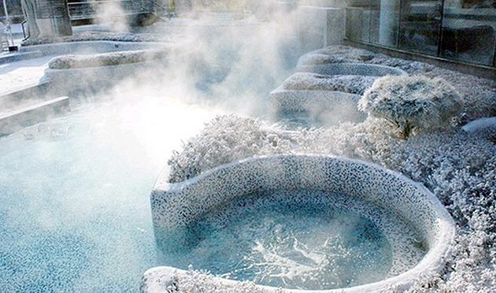
Ⅲ. 온천의 이용 및 보전관리
6. 온천일시이용 허가량 및 허가기간
▷ 이용허가량 기준 : 1일 적정 양수량의 50%
▷ 이용허가기간
- 온천원보호지구 지정(온천개발계획)에 의한 정식 허가 시까지 2년의 범위 내에서 허가
- 1년의 범위 내에서 1회 연장 가능
※ 일시 이용허가 후 3년 경과 시까지 온천원보호지구(구역) 지정 등 개발 절차 미 이행 시 원칙적으로
연장허가 금지
63

Slide 64
Ⅲ. 온천의 이용 및 보전관리
7. 온천 이용허가의 취소 (법 제18조)
▷ 온천이용으로 인하여 보건·위생상 위해가 있다고 인정될 때
▷ 온천이용허가를 받은 자가 온천수에 지하수나 상수도를 섞어서 사용한 때
- 온천이용허가를 취소하거나 온천이용의 제한 명령
- 보건위생상 위해에 대한 예방 및 온천이용시설의 개선에 필요한 조치를 명함
▷ 1년 또는 5년마다 실시하는 수질·성분 검사 시 부적합 판정 시
- 3개월 내에 재검사를 실시할 수 있음
▷ 시장·군수는 온천이용허가 취소 처분 시 반드시 청문을 실시 하여야 함
64

Slide 65
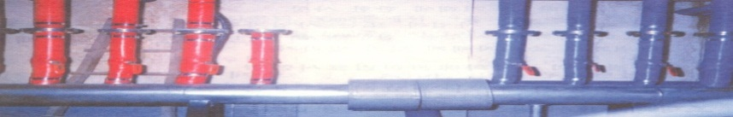
Ⅲ. 온천의 이용 및 보전관리
8. 온천수 공급 배관관리
▷ 온천수에 지하수를 섞어 사용하면 안되며, 위반 시 온천이용허가 취소 등의
강력한 조치를 받게 됨
▷ 온천수 공급배관 파이프라인에 아래와 같이 구분 표시하여 관리
- 온천이용시설의 온천수 배관라인에는 빨강색, 지하수 배관라인에는 파랑색으로 표시
(테이프 피복 가능)
- 기존 이용시설로서 신규 설치가 어려운 경우에는 공급관로를 따라 2~3미터 간격으로 5㎝ 내외
테이프로 표시
▷ 온천이용시설은 온천수 이용에 대한 1일 관리대장 작성·비치
▷ 온천이용허가량에 의한 사용여부를 관리하기 위해 온천이용시설에서는 온천공별로
온천수 사용량 등을 작성한 대장 관리
65

Slide 66
Ⅲ. 온천의 이용 및 보전관리
9. 허위 과장광고 금지 (법제16조제4항)
▷ 온천이용허가를 받지 아니한 자가 온천으로 오인할 우려가 있는 행위를 할 수 없음
- 온천법시행규칙에서 정한 온천표시를 사용할 수 없음
▷ 온천이용허가를 받은 자도 온천과 관련된 허위 또는 과장의 표시․광고를 할 수 없음
▷ 온천과 관련된 허위 또는 과장의 표시·광고라 함은 온천에 관하여 사실과 다르게
표시·광고하거나 사실을 지나치게 부풀려 표시·광고하는 것을 말함
* 표시·광고는 ｢표시·광고의공정화에관한법률｣ 제2조제1호 및 제2호의 규정에 의함
66

Slide 67
Ⅲ. 온천의 이용 및 보전관리
생각해 봅시다
허위과장광고의 최근 사례는?
∞ 유황 성분이 낮은데 유황온천으로 광고하는 경우
∞ 미네랄, 게르마늄 등 성분에 대한 의료적 검증이 되지 않았고,
성분 온천 기준이 없는데 효과가 입증된 것 처럼 광고하는 사례
∞ 온천이용허가를 받지 않은 시설에 온천표시를 사용하거나, 도로명 주소 및 간판에
온천로고를 표시한 경우
∞ 온천이 아닌 지하수로 미나리를 재배하면서 “온천미나리”로 표시하는 사례
∞ 보양온천으로 승인받지 않고 보양온천표시를 사용하는 경우

Slide 68
Ⅲ. 온천의 이용 및 보전관리
O 온천의 관리
1. 온천자원의 보전·관리 (법 제24조, 규칙 제15조)
■ 온천자원의 보전을 위해 필요하다고 인정하는 때에는 온천자원을 오염시키거나
오염시킬 수 있는 시설의 관리자에게 시설개선 또는 온천자원의 오염을 방지할 수
있는 필요한 조치를 명할 수 있음
※ 조치명령을 따르지 아니할 경우 300만원 이하의 벌금
■ 시장·군수는 행정자치부령이 정하는 바에 의하여 온천자원조사를 실시하고
온천관리대장을 작성·비치하여야 함
▷ 온천자원조사를 실시하지 아니한 시장·군수는 온천자원조사가 실시될 때까지 새로운 온천에 대한
발견신고를 수리 할 수 없으며 새로운 온천이용허가나 기존허가의 연장을 할 수 없음
68

Slide 69
Ⅲ. 온천의 이용 및 보전관리
2. 온천자원의 관측·정보체계 구축 (법 제24조의2, 영 제20조)
■ 행정자치부장관은 온천의 계획적·체계적인 보전·관리를 위하여 온천 자원관측시설을
설치하여 대통령령으로 정하는 바에 따라 온천자원 및 수위변동 실태 등을 조사하여야 함
■ 행정자치부장관은 위에 따른 조사자료 및 그 밖에 온천수 보전·관리에 필요한 자료의
효율적인 활용을 위하여 온천관리 정보체계를 구축할 수 있음
▷ 구축목적 : 국가자원인 온천이 전국적으로 광범위하게 산재되어 인력으로 파악하기 곤란하므로,
관측장비에 의한 실시간 확인 등 자동화된 정보체계를 구축함
▷ 설치 기준 : 전국 온천지구(온천원보호지구 ․ 온천공보호구역)별 1개소당 1~2개 관측시스템 설치
69

Slide 70
Ⅲ. 온천의 이용 및 보전관리
생각해 봅시다
온천자원관측장비는 왜 설치하나요?
∞ 온천자원관측장비는 전국 온천 정보 및 온천자원 이용 현황을 수집하기 위해 설치
∞ 온천자원관측장비로부터 수집한 자료를 데이터베이스화하여 전국 온천장 분포와
이에 따른 온천이용허가량, 사용량 등을 분석하여 온천자원 관리 정책수립에 활용
∞ 온천원보호지구 및 온천공보호구역 등 구분한 지열류량 해석 등을 통해 지질학적으로도
공동활용 가능

Slide 71
Ⅲ. 온천의 이용 및 보전관리
생각해 봅시다
관측시스템은 얼마나 설치되어 있나요?
∞ 설치 현황 (총 47개소)
- 2017년 신규 설치(2개소) 추진
※ 설치현황 : 서울1, 부산4, 대구4, 대전2, 울산2, 경기3, 강원7, 충북3, 충남5, 전북3, 전남3, 경북7, 경남3
미설치지역 : 인천, 광주, 제주
∞ 주요 성과
- 일일 양수량 관리를 통해 탄산․유황 등 온천성분 관리 가능
※ 도고 온천 유황 성분량 증가(13년 0.22mg/L→15년 1.33mg/L)
- 온천수위 예측 및 수중모터펌프 성능 확인 가능
- 전국 지열분포 조사 기초자료로 공동 활용 등

Slide 72
Ⅲ. 온천의 이용 및 보전관리
3. 관계공무원 출입검사 (법 제25조, 규칙 제18조)
■ 시장·군수는 필요하다고 인정할 때에는 소속 공무원으로 하여금 온천 시설 및
온천이용시설에 출입하여 온천수의 온도·성분·용출량 및 이용상황 등을 검사하게
하거나 온천시설의 관리자에게 필요한 보고를 하게할 수 있음
4. 수질검사 및 성분검사 (법 제19조, 규칙 제12조)
■ 온천종사자는 1년마다 시장·군수가 행하는 수질검사 및 특이성분(유황, 유리탄산)에
대한 성분 검사를 받아야 함(시행규칙 별지 제9호 서식)
▷ 위반 시 300만원 이하의 벌금
▷ 시장·군수는 수질검사 및 성분검사를 온천협회에 위탁할 수 있음
▷ 수질검사 및 성분검사를 받은 자는 검사의 결과와 온천의 온도, 금기증, 목욕용 또는 음용상의
주의사항을 온천 이용시설 안의 보기 쉬운 장소에 게시하여야 함
72

Slide 73
Ⅲ. 온천의 이용 및 보전관리
5. 검사기관·검사주기·검사항목
구분 | 검사 기관 | 검사 주기 | 검사 항목
수질검사 | 특별자치도지사ㆍ시장ㆍ군수 또는 구청장 (시·도의 보건환경연구원에 의뢰하여 행할 수 있으며, 법 제27조제1항에 따른 온천협회에 위탁할 수 있다) | 연 1회 (특별자치도지사ㆍ시장ㆍ군수 또는 구청장이 필요하다고 인정하는 경우에는 검사주기전에 직권으로 검사를 실시할 수 있다) | 인체에의 유해여부 (음용허가를 받은 경우 에는 음용적합여부를 포함한다)
성분검사 | 법 제7조제1항에 따른 온천전문검사기관 (특별자치도지사ㆍ시장ㆍ군수 또는 구청장은 법 제27조제1항에 따른 온천협회에 위탁할 수 있다) | 5년마다 1회. 다만, 유황성분(total S-2 성분함량), 유리탄산(free CO2) 성분의 경우는 연 1회 이상 실시한다. (특별자치도지사ㆍ시장ㆍ군수 또는 구청장이 필요하다고 인정하는 경우에는 검사주기 전에 직권으로 검사를 실시할 수 있다) | 1. 주요성분 2. 온도 3. 이용에 따른 효과 4. 이용에 있어서의 주의사항
73

Slide 74
Ⅲ. 온천의 이용 및 보전관리
6. 온천이용허가의 유효기간 (법 제6조)
■ 온천이용의 유효기간은 5년 단위로 하며, 5년 단위로 연장할 수 있음
■ 시장․군수는 제 24조에 따른 온천자원조사결과를 반영하여 연장기간을 결정하거나,
허가량을 조정
■ 유효기간 1개월 이전에 조사보고서 제출
7. 온천목욕장의 수질기준 등 (법 제17조, 규칙 제11조 )
■ 공중의 목욕용으로 제공되는 온천에 대하여는 ｢공중위생관리법｣ 제4조 제2항규정에도
불구하고, 행정자치부령이 정하는 수질기준에 적합해야 함
■ 목욕용 온천수의 수질검사의 방법 그밖에 수질관리에 관하여 필요한 사항은 시행규칙
제 11조에 정함 ※ 시장·군수가 법 제17조제1항의 규정에 의하여 온천을 공중의 목욕용으로 허가하는
경우 그 수질기준과 검사방법은 [별표3] 참고
74

Slide 75
Ⅲ. 온천의 이용 및 보전관리
8. 온천목욕장 수질기준 (규칙 제11조 관련 별표 3)
■ 온천법 시행규칙이 정하는 수질기준
▷ 원 수 : 총 대장균군은 100㎖중에서 검출되지 않아야 함
▷ 욕조수 : 총 대장균군은 1㎖중에서 1개를 초과하여 검출되지 않아야 함
9. 온천의 공동급수 (법 제20조)
■ 시장·군수는 온천에 대한 적절한 보호와 온천의 효율적인 이용·개발을 도모하기 위하여
특히 필요하다고 인정하는 때에는 법인·단체 또는 개인으로 하여금 공동 급수하게
할 수 있음
■ 공동급수를 할 수 있는 법인·단체 또는 개인 자격요건, 공동급수에 따른 사용료 등
급수의 실시에 관하여 필요한 사항은 지자체의 조례로 정함
75

Slide 76
Ⅲ. 온천의 이용 및 보전관리
생각해 봅시다
온천업소가 평소에 주의해야 할 사항은?
∞ 온천수 공급 배관관리(표시 등)에 철저를 기하고 특히 온천수가 지하수나 상수도와
섞여서 공급되지 않도록 각별히 주의
∞ 성분검사와 수질검사, 정기자원조사 시기를 놓치지 않도록 주의
∞ 온천수 이용에 대한 1일 관리대장 비치와 작성 (온천공별 사용량 작성)
∞ 온천수에 약품, 한약재 등 이물질을 첨가할 경우에 그 내용을 반드시 게시한 후 사용
∞ 최근 레지오넬라균 등 온천장에서 전염병이 발생 하였으므로 청결한 온천수의 유지‧
관리에 만전을 기할 필요

Slide 77
Ⅲ. 온천의 이용 및 보전관리
생각해 봅시다
온천이용시설 점검사항은?
∞ 점검주기 기준
- 시‧도는 반기 1회 이상 / 시‧군‧구는 분기 1회 이상
∞ 점검방법
- 시설점검 : 건축업무담당 부서와 합동
- 위생점검 : 보건‧위생부서와 합동
∞ 점검내용
- 온천의 온도, 온천의 수질검사 및 성분검사 여부
- 온천이용 허가량 초과 사용여부, 온천이용 배관시설 상태,
- 온천이용 허위․과장광고 여부, 온천이용허가 시 준수사항 이행
- 그 밖에 온천이용에 필요한 사항

Slide 78
Ⅲ. 온천의 이용 및 보전관리
생각해 봅시다
온천 욕조수 수질 검사 방법은?
∞ 욕조수의 총대장균군을 검사하기 위해서
- 욕조의 대각선을 기준으로 욕수를 3등분 후 물의 표면에서 같은 양의 욕수를 채수하고,
균일하게 혼합하여 1개의 시료로 사용
- 멸균된 100㎖이상의 용기를 이용하여 무균상태로 채취
- 한번 채취된 시료는 저온(10℃이하)의 상태로 6시간 이내에 검사실로 운반
- 검사기관은 시료채취 후 24시간 이내에 분석을 시작

Slide 79
Ⅲ. 온천의 이용 및 보전관리
생각해 봅시다
시·군청에서 도청에 보내지 않고 처리하는 곳이 있던데?
∞ 대도시에 관한 특례 (온천법 제28조)가 있음
- 온천공보호구역 지정, 보양온천의 지정, 온천개발계획의 수립에 대해 특별시와 광역시를
제외한 인구 50만 이상의 대도시의 시장을 시 · 도지사로 봄 (17.1.1. 현재 15개)
○ 경기도(9개) : 수원, 성남, 고양, 부천, 용인, 안산, 안양, 남양주, 화성 ○ 충청북도(1개) : 청주 ○ 충청남도(1개) : 천안 ○ 전라북도(1개) : 전주 ○ 경상북도(1개) : 포항 ○ 경상남도(2개) : 창원, 김해

Slide 80
Ⅲ. 온천의 이용 및 보전관리
생각해 봅시다
나의 민원별 수수료는 얼마?
민 원 명 | 처리기간 | 수 수 료 | 비고
온천전문검사기관 등록 | 30일 | 없음
온천발견신고 | 10일 | 없음
토지굴착등(변경) 허가 | 5일 | 신규굴착 : 공당 6만원 증 굴 : 공당 3만원 | 시행령 제22조
동력장치설치(변경)허가 | 5일 | 설치 : 개소당 3만원 변경 : 개소당 1만5천원 | 시행령 제22조
온천이용허가 | 5일 | 건당 10만원 | 시행령 제22조
수질․성분 검사 | 5일 | 해당 지방자치단체의 조례로 정하는 금액
지하수개발 허가 | 5일 | 해당 지방자치단체의 조례로 정하는 금액

Slide 81

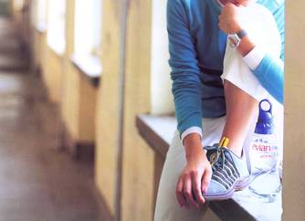
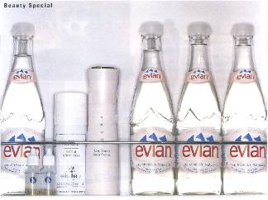
Ⅲ. 온천의 이용 및 보전관리
생각해 봅시다
다양한 온천 산업화 사례
< 프랑스 에비앙 온천 >
- Evian-les-Bains(에비앙레벵) : 프랑스 남동부 론알프주의 온천휴양지
- 온천수는 비뇨기 및 신장질환에 특효가 있으며, 광천수는 18c부터 유명하여 ‘에비앙’이라는 이름으로
연간 3,000만개 판매

Slide 82
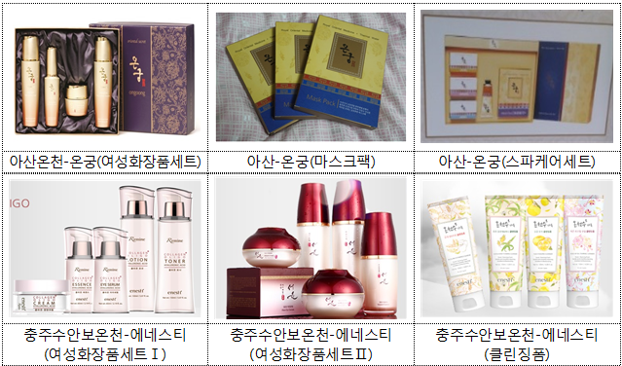
Ⅲ. 온천의 이용 및 보전관리
생각해 봅시다
다양한 온천 산업화 사례
<국내 온천수를 활용한 미용상품 현황 >

Slide 83
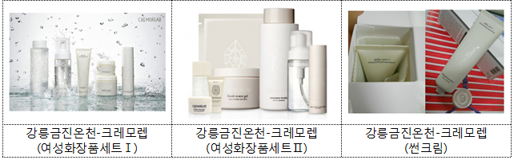
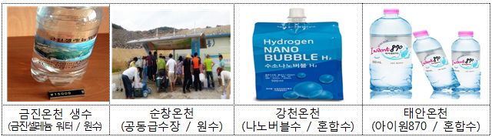
Ⅲ. 온천의 이용 및 보전관리
생각해 봅시다
다양한 온천 산업화 사례

Slide 84

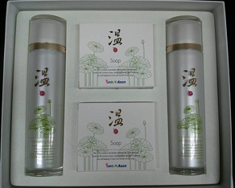
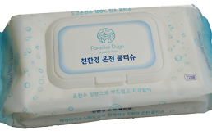
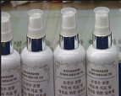
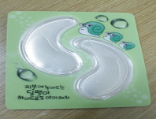
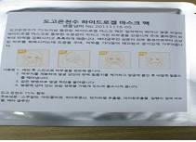



Ⅲ. 온천의 이용 및 보전관리
생각해 봅시다
다양한 온천 산업화 사례
온천수 이용 상품개발 필요
온천수화장품
물티슈
입욕제
(미스트)
아이패치
마스크 팩

Slide 85
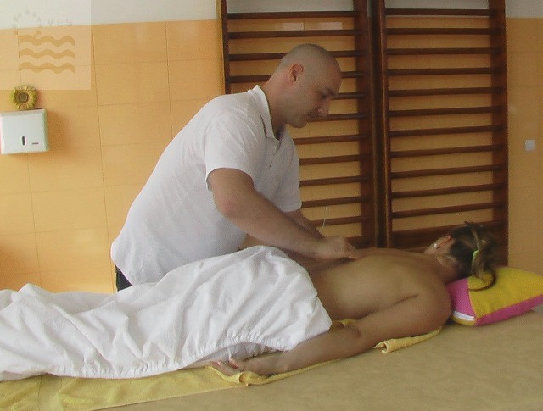
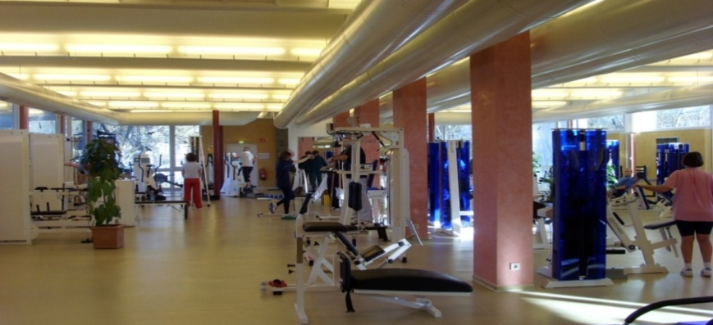
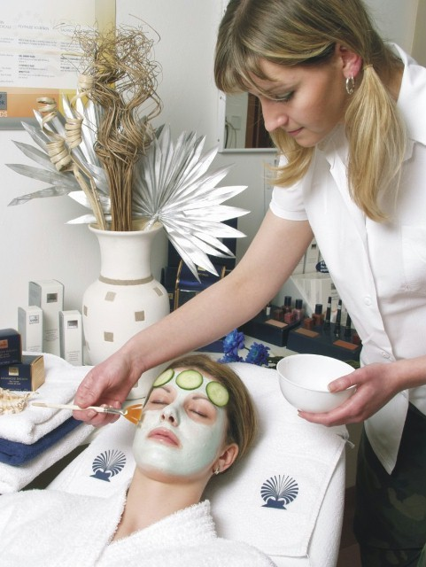
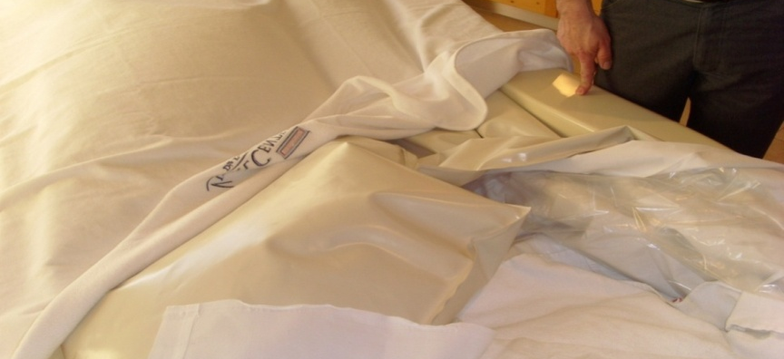
Ⅲ. 온천의 이용 및 보전관리
생각해 봅시다
온천의 의료적 활용
마사지실
재활치료실
피부관리실
온열팩 찜질 치료실

Slide 86
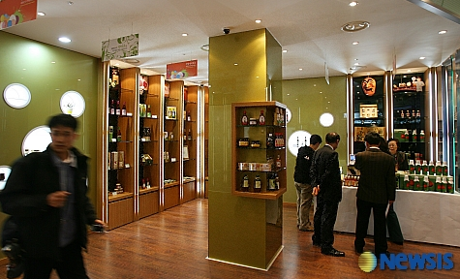
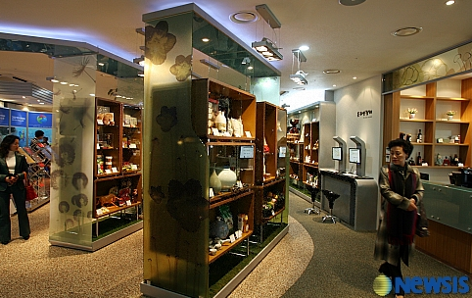
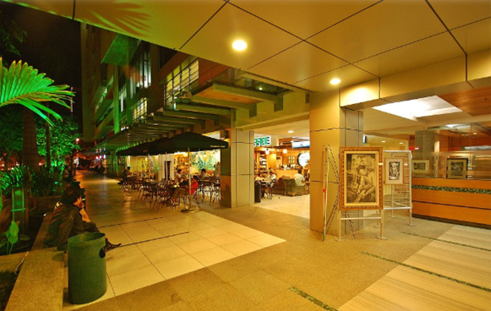
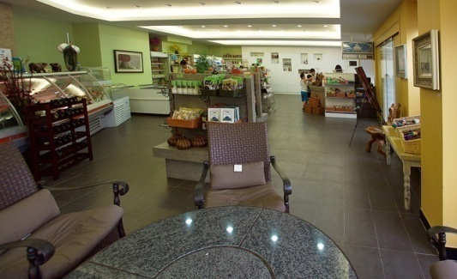
Ⅲ. 온천의 이용 및 보전관리
생각해 봅시다
온천 상품 판매장 운영
86

Slide 87
Ⅲ. 온천의 이용 및 보전관리
생각해 봅시다
온천 활성화를 위한 정부 노력?
∞ 온천대축제 개최 (총 10회)
- 제11회 온천대축제 개최 예정 (2017년, 부산 동래)
※ 경북울진(1) → 강원속초(2) → 부산동래(3) → 충북충주(4) → 경남 창녕(5) → 대전유성(6) → 충남아산(7)
→ 충남예산(8) → 경북울진(9) → 충남예산(10)
※ 주요 성과
- 전국적인 온천이용 기간을 지정하여 온천장 이용붐 조성
- 국내온천의 우수성을 알리고 온천가격 할인 등 캠페인 전개
- 지역축제와 연계하여 관광활성화 기여
87

Slide 88
Ⅲ. 온천의 이용 및 보전관리
생각해 봅시다
온천 활성화를 위한 정부 노력?
∞ 보양온천의 지정
- 2009년 : 속초 설악워터피아, 아산 스파도고, 예산 덕산온천
- 2010년 : 동해 그랜드, 충주 중원, 화순 비오매드
- 2011년 : 제주 삼매봉 스파밸리
- 2015년 : 창원 마금산원탕, 울진 덕구리조트
※ 주요 성과
- 국내 온천의 지역별, 온천별 차별화와 특성화
- 온천치료, 온천요양 등 새로운 온천활용 패러다임 도입
88

Slide 89
Ⅲ. 온천의 이용 및 보전관리
생각해 봅시다
온천 활성화를 위한 정부 노력?
∞ 2016년 역대 최초로 온천산업 활성화 유공 정부포상
※ 대통령표창(1점) : 충남 아산(온천산업화)
국무총리표창(2점) : 충남 예산(온천홍보), 강원 속초(온천자원관리)
행정자치부 장관 표창(32점) : 온천경영인 등
∞ 2017년 정부포상 규모 및 민간기관(기업)으로 확대 예정
89

Slide 90
벌칙, 과태료

Slide 91
Ⅳ. 벌칙, 과태료
1. 2년 이하의 징역 또는 2천만원 이하 벌금 (법 제32조)
■ 굴착 허가를 받지 아니하고 토지를 굴착한 자 또는 온천굴착신고를 하지 아니한 자
■ 온천이용허가를 받지 아니하고 온천을 이용한 자
■ 보양온천의 지정을 받지 아니하고 보양온천의 표시를 한 자
■ 온천이용허가를 받지 아니하고 온천이용허가를 받은 것으로 잘못 인식될 우려가 있는 행위를 하거나 온천과
관련된 거짓 과장의 표시·광고 행위를 한 자
■ 온천발견신고를 거짓으로 한 자
2. 1년 이하의 징역 또는 1천만원 이하 벌금 (법 제33조)
■ 허가를 받지 아니하고 동력장치를 설치한 자
■ 온천원보호지구 또는 온천공보호구역 내에서 무단으로 지하수를 개발한 자
■ 온천이용허가를 받은 수량을 초과하여 온천수를 사용한 자
3. 300만원 이하 벌금 (법 제34조)
■ 수문관측시설을 설치하지 아니한 자
■ 온천이용허가를 받은 자가 지하수를 섞어서 사용하거나 온천자원의 보존관리를
위한 시장·군수의 개선명령을 이행하지 아니한 자
■ 일정기간 내에 수질 검사 및 성분검사를 하지 아니한 자
91

Slide 92
Ⅳ. 벌칙, 과태료
4. 200만원 이하 과태료 ( 법 제37조)
■ 온천이용시설 내에 수질검사 및 성분검사결과와 온천의 온도, 금기증, 음용시 주의 사항 등을 게시하지
아니하는 자
■ 관계공무원의 온천이용시설 출입시 필요한 사항의 보고를 하지 아니하거나 거짓으로 보고한 자, 검사를
거부·방해 또는 기피한 자
■ 온천종사자 교육을 받지 아니한 자
5. 과태료 부과기준
■ 수질검사 및 성분검사 결과 또는 음용상 주의사항 미 게시(법 제19조 제3항 위반)
▷ 수질 및 성분검사 결과 미 게시한 경우 : 10 - 20만원
▷ 음용상 주의사항 미 게시한 경우 : 20 - 30만원
■ 거짓보고 또는 검사거부 및 방해(법 제25조 제1항 위반)
▷ 보고를 하지 아니한 경우 : 10 - 20만원
▷ 거짓 보고한 경우 : 20 - 40만원
▷ 검사 거부·방해·기피한 경우 : 30 - 50만원
■ 온천종사자 교육을 이수하지 아니한 경우(법 제26조 제1항 위반)
▷ 1회 위반한 경우 : 10만원 - 20만원
▷ 2회 이상 위반한 경우 : 30만원 - 100만원
▷ 3회 이상 위반한 경우 : 50만원 - 200만원
92

Slide 93
온천종사자 교육

Slide 94
Ⅴ. 온천종사자 교육
1. 법적근거 (법 제26조)
■ 온천종사자는 행정자치부령으로 정하는 바에 따라 온천의 건전한 발전에 필요한 교육을
받아야 함 (제1항)
■ 온천종사자교육을 온천협회에 위탁 (제2항)
■ 온천종사자교육에는‘공중위생관리법’제17조에 따른 위생교육을 포함하며 교육실시 결과를
관계기관에 통보 (제3항)
2. 온천종사자“정의” (법 제2조 제3호)
■‘온천종사자’란 온천을 공중의 목욕용이나 음용으로 제공하기 위하여
법 제16조에 따라 온천의 이용허가를 받은 자를 말한다.
94

Slide 95
Ⅴ. 온천종사자 교육
3. 교육시간 및 방법 (규칙 제19조)
■ 교육시간은 연간 4시간으로 하며, 교육내용 및 방법 등에 관여하는 행자부장관이 고시함
▷ 온천법 2시간, 공중위생 1시간, 온천운영 1시간
■ 2016년도부터 사이버교육과 집합교육 병행실시
▷ 사이버교육은 온천협회 가입 정회원에 한하여 우선적으로 실시
4. 법제처 법령해석 사례 (1998.02.26)
■ 질의요지 (당시 내무부)
▷ 온천종사자교육을 받아야 하는 온천업자의 범위에 목욕용으로 온천이용허가를 받아 온천수를 이용하여
숙박업을 하는 업자도 포함되는지 여부
■ 회답 (법제처)
▷ 온천법령상 온천이용허가를 받아 온천을 공중의 목욕용에 제공하는 자는 온천종사자 교육을 받도록
하였는 바
▷ 숙박업을 영위하면서 온천을 목욕용에 제공하고자 온천이용허가를 받은 이상 온천종사자가
교육(위생교육 포함)을 받는 것은 당연함
95

Slide 96
Ⅴ. 온천종사자 교육
5. 교육 내용
■ 온천법령 해설, 온천기준과 온천자원, 온천개발절차 및 규제사항
■ 온천검사․온천이용허가․온천발전시책에 관한 사항
■ 온천이용시설의 위생관리를 포함한 공중위생관리법에 의한 위생교육
■ 온천서비스 향상 및 온천종사자의 책무, 온천행정
6. 교육 유예 대상
■ 질병이나 부상으로 입원 중이거나 거동이 심히 곤란한 자
■ 본인, 배우자 또는 직계 존‧비속의 결혼, 회갑이나 사망 시
■ 법령에 의한 전속적인 교육이나 법원 등에의 출석, 증언, 재판 참석
■ 업무와 관련한 국외 여행시
■ 기타 시장․군수가 사전교육을 받기가 곤란하다고 인정한 경우
※ 1년의 범위 안에서 교육시기 유예 가능
96

Slide 97
Ⅴ. 온천종사자 교육
7. 사이버 교육대상
■ 온천협회 정회원으로 등록된 온천종사자
■ 일반회원은 협회 정회원 가입(연회비 24만원 완납)후 홈페이지 등록하면 수강 가능
8. 수강방법 및 교육진행
■ 협회홈페이지에 접속하여 정회원 등록(연회비 납부)후 수강승인 절차 교육 시작
■ 집합교육에 대한 시간적 부담을 덜어주기 위해 집합교육내용과 동일 하게 진행
■ 강의진행 중 일시정지, 다시보기가 가능하여 재수강 시 시간과 장소
상관없는 수시접속으로 현재 진도부터 연속 수강 가능
■ 챕터 당 3문항의 정답을 모두 맞춰야 다음 장으로 진행되며 모든 교육
완료 후 직접 수료증 인쇄가 가능하여 교육이수증 별도 발급 불필요
97

Slide 98
온천전문검사

Slide 99
Ⅵ. 온천전문검사
o 온천전문검사기관의 등록기준 (법 제7조 제2항)
1. 전문인력
■ 다음 해당자 중 1인 이상
▷ 지질 및 지반기술사 중 온천공조사·온천부존량조사 5년 이상 종사자
▷ 응용지질 ·지구물리 또는 유사분야 5~10년 이상 종사자
▷ 온천개발 ·이용관련 업무에 5년 이상 종사자
■ 응용지질 ·지구물리전공 학사이상 학위 소지자 중 온천공조사 ·온천부존량조사 업무 2년 이상 종사자
2인 이상
■ 화학분야 전공 학사이상 학위 소지자 중 온천 또는 지하수 분석 5년 이상 종사자 1인 이상
2. 장비
■ 물리탐사 및 검층 장비
■ 수소이온농도, 수온, 전기전도도, 총 용해물질(TDS) 등의 검사를 위한 간이수질 측정장비
(현장사용가능장비)
■ 수위측정장비 / 수량측정장비 / 야외수질분석장비
99

Slide 100
Ⅵ. 온천전문검사
O 온천전문검사기관의 행정처분기준 (법 제7조 제4항)
1. 영업정지(6개월)
■ 정당한 사유 없이 온천전문검사를 기피·지연하는 경우
■ 정당한 사유 없이 보고나 자료제출을 거부 또는 미 이행
※ 2차에 걸쳐 위반시는 온천전문검사기관 등록 취소
2. 등록취소
■ 거짓이나 부정한 방법으로 등록한 경우
■ 등록증을 빌려준 경우
■ 등록기준에 미달하게 된 경우
■ 허위로 검사하거나 검사보고서를 작성한 경우
■ 영업정지기간에 검사업무를 한 경우 (15.07.20 신설)
100

Slide 101
Ⅵ. 온천전문검사
O 온천전문검사의 종류 및 내용
검사시기 | 종 류 | 관련규정
굴착허가 신청시 | 온천부존조사 | 법12조③ 영13조①-4
온천발견신고 수리시 | 온천공조사 | 법21조② 규칙13조①② [별표5]
 | 온천공영향조사 | 규칙13조②-3
온천원보호지구 지정 (변경,해제)시 | 온천자원평가조사 | 법10조 영7조 규칙5조
최초 온천이용허가시 ․ 이용허가일부터 5년마다 | 정기온천자원조사 ․ 성분검사 | 법19조① 법24조② 규칙15조①
매 1년마다 | 수질검사 성분검사(유황, 유리탄산) | 법19조 규칙12조 [별표4]
101

Slide 102
Ⅵ. 온천전문검사
[참고] 온천전문검사기관 등록현황(2017년 6월 현재)
순번 | 기 관 명 | 소 재 지 | 비 고
1 | 한국농어촌공사 | 전남 나주시 그린로 20 (빛가람동 358) | 061-338-5114
2 | 한국지질자원연구원 | 대전 유성구 과학로 124 | 042-868-3085
3 | ㈜ 한국중앙온천연구소 | 서울 금천구 가산디지털 1로 2 | 02-2027-3470
4 | ㈜ 하나엔지니어링 | 울산 울주군 온양읍 온양로 38-2 | 031-345-0507
5 | ㈜ 한국건업엔지니어링 | 경기 광명시 범안로 1039 | 02-894-2472
6 | ㈜ 세기종합기술공사 | 충남아산시 시민로 457번길 11 | 02-578-5001
7 | 중앙컨설턴트㈜ | 서울 강남구 압구정로 32길 23 | 02-2156-6031
8 | ㈜ 옥수개발 | 서울 송파구 위례성대로 18길 28-1 | 02-1577-1940
9 | ㈜ 진산 | 제주 제주시 서광로 2길 23 | 064-756-8868
10 | ㈜ 지오엠 | 경남 김해시 내덕로 86번길 18-11 | 055-327-2709
0102

Slide 103
안전수칙

Slide 104

부록. 안전수칙
7-1. 안전
가. 안전
■ 위험이 없음으로서 신체적, 정신적으로 안전한 상태 - 위험 가능성을 줄일 수
있도록 물리적 환경을 고안함으로써 사고를 감소시키는 것
■ 인간은 누구나 편안하기를 원하고 만족시키려는 욕망을 가지고 있는데, 안전은
생활 중에 일어나기 쉬운 신체적 위험을 미연에 방지하고 생명을 위험으로부터
보호하여 생명의 존엄성을 확보하는 것
나. 안전사고 원인
■ 인적 요인 : 사고의 일차적 원인으로 사고 상황에 이르게 한 인간의 행동
■ 물적 요인 : 각종 물적인 시설에서 오는 요인으로 불안전한 안전장비, 불안전한
기계설계 및 구조, 결함이 있는 비품 등
■ 환경적 요인 : 우리 주변의 다양한 환경적 요인으로 불안전한 각종의 물리적․
화학적 요인
104

Slide 105
다. 안전사고 발생시 마음상태
■ 감수성이 둔하다. 위험을 위험하다고 느끼지 못한다. 무심코 하지 않았다 (감수성 문제)
■ 하고 싶은 마음은 있었지만 그만 깜빡 잊거나, 멍청해져서 하지 않았다 (집중력 문제)
■ 처음부터 하고 싶은 생각이 없기 때문에 하지 않았다 (실천하고자 하는 의욕 문제)
라. 안전수칙
■ 생활 재해나 사고로부터 몸을 지킬 수 있는 지식 및 기술이 안전수칙이며,
이를 터득하기 위한 교육이 안전교육
■ 생활 전반에 걸쳐 이루어지고 생애의 전 과정을 통하여 일상생활에서 개인 및
집단의 안전에 필요한 지식, 기능, 태도 등을 이해시키고, 자신과 타인의 생명을
존중하며, 안전하고 건강한 생활을 영위할 수 있는 생활습관을 육성하는 것
105

Slide 106

■ 위험한 것을 위험하다고 느낄 수 있는 감각. 즉, 위험에 대한 감수성을 날카롭게 함
■ 집중력을 높임으로써 깜빡 잊거나, 멍해지거나, 부주의하는 것을 막음
■ 위험예방에 대해 ‘하자, 해보자’ 실천하고자 하는 적극적 의욕을 강화
■ 직장의 인간관계나 분위기가 밝아지고, 조직력도 좋아져 명랑한 직장풍토 조성하면 위험 예방에
크게 기여함
■ 해당 온천사업장에서 과거에 발생 또는 예상되는 안전사고를 유형별로 3~6개 항목으로
한정하여 자문자답 카드 작성하여 꾸준히 예방활동에 주력
106

Slide 107
■ 자문자답 카드 (예)
1. 미끄러워 넘어지는 일은 없는가?
2. 스치거나 베이는 일은 없는가?
3. 물건이 떨어져서 다치는 일은 없는가 ?
4. 화상을 입는 일은 없는가?
5. 눈을 다치는 일은 없는가?
6. 감전되는 일은 없는가?
7. 요통이 걸리는 일은 없는가?
107

Slide 108
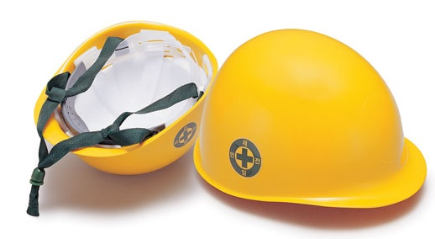
마. 요약
■ 안 전 : 위험하지 않음-신체적, 정신적으로 안전한 상태
■ 안전사고 : 안전수칙을 지키지 않음으로써 일어나는 사고
■ 안전수칙 : 신체의 안전과 사고의 방지를 위하여 정해놓은 규칙
■ 안전교육 : 재해나 사고로부터 몸을 지킬 수 있는 지식, 기술들을 터득하게 하기 위한 교육
108

Slide 109

7-2. 수영장의 안전수칙
가. 물놀이 10대 안전수칙
■ 수영 전에 손, 발의 경련을 방지하기 위해 반드시 준비운동 실시
■ 심장에서 먼 부분 (다리, 팔, 얼굴, 가슴 등의 순서) 부터 물을 적신 후 물에 들어감
■ 수영 중 소름이 돋고 피부가 당겨질 때는 몸을 따뜻하게 감싸고 휴식함
※ 이 경우는 다리에 쥐가 나거나 근육에 경련이 일어나 상당히 위험한 경우가 많으므로 주의
■ 물에 빠진 사람을 발견하면 주위에 소리쳐 알리고( 119에 신고), 구조에 자신이 없으면 함부로 물속에 뛰어 들지 않음
■ 수영에 자신이 있더라도 주위의 물건(튜브, 스티로폼, 장대 등)을 이용한 안전구조
■ 구조 경험이 없는 사람은 무모한 구조를 삼가
■ 건강이 좋지 않을 때나, 배가 고프거나 식사 후에는 수영금지
■ 자신의 수영능력을 과신하여 무리한 행동 금지
■ 장시간 계속 수영하지 않으며, 혼자 수영하지 않음
■ 물의 깊이는 일정하지 않기 때문에 갑자기 깊어지는 곳은 위험
109

Slide 110
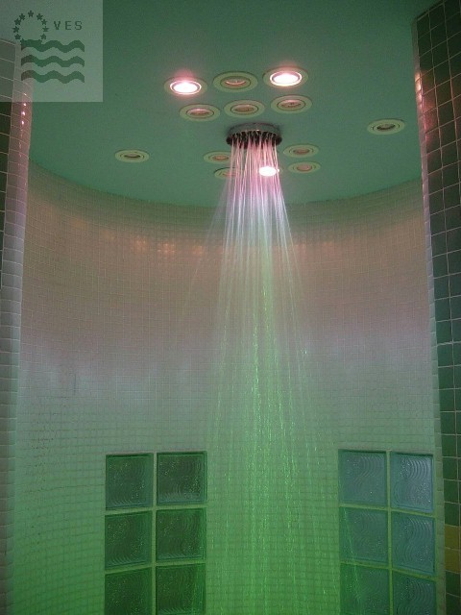
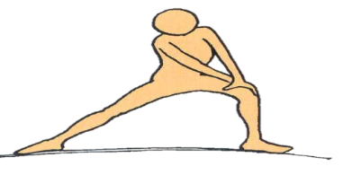
나. 물에 들어갈 때 준비 사항
■ 수영에 알맞은 수온은 25~26℃
■ 준비운동을 한 다음 다리부터 서서히 들어가고 수온에 적응시켜 수영 시작
■ 초보자는 수심이 얕다고 안심해서는 안 됨
※ 물놀이 미끄럼틀에서 내린 후 무릎 정도의 얕은 물인데도 허우적대며 물을 먹는
사람들을 자주 볼 수 있으므로 절대 안전에 유의
110

Slide 111
■ 배 혹은 떠 있는 큰 물체 밑 수영은 위험
※ 숨을 들이쉰 상태에서 부력으로 배 바닥에 눌려 빠져 나오기 어려울 때는 숨을
내뱉으면 몸이 아래로 가라앉기 때문에 배 바닥에서 떨어져 나옴
■ 통나무 같은 의지 물이나 부유구, 튜브 등을 믿고 자신의 능력 이상 깊은
곳으로 수영금지
※ 의지물을 놓치거나 부유구에 이상이 생길 수 있음
■ 수영 중에 “살려 달라”라고 장난하거나 허우적거리는 흉내를 내지 않음
※ 주위의 사람들이 장난으로 오인하여 사고로 이어짐
■ 자신의 체력과 능력에 맞게 물놀이 함
※ 물에서 평영 50m는 육상에서 250m를 전속력으로 달리는 것과 같은 피로
■ 껌을 씹거나 음식물을 입에 문 채로 수영하지 않음
※ 기도를 막아 질식 위험
111

Slide 112
다. 어린이 동반 시 유의사항
■ 어른이 얕은 물이라고 방심하는 그곳이 가장 위험
■ 어린이는 거북이, 오리 등 각종 동물 모양을 하고 보행기처럼 다리를 끼우는 방식의
튜브사용은 뒤집힐 때 스스로 빠져 나오지 못하고 머리가 물속에 잠김
■ 보호자와 함께 하는 활동만 안전이 보장되며, 어린이는 짧은 시간 안에 익사할 수 있다는
점을 명심
■ 어린이와 관련된 수난사고는 어른들의 부주의와 감독 소홀로 발생
■ 인지능력과 신체 적응력이 떨어지는 유아와 어린이들은 보호자의 손을 뻗어 즉각 구조가
가능한 위치에서 감독
■ 활동반경이 넓어지는 만 6~9세 이하 어린이들은 보호자의 통제권을 벗어나려는 경향을
보이므로 사전 안전교육과 주의를 주어 통제
112

Slide 113
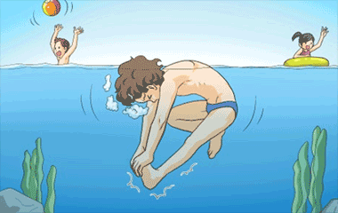
라. 수영 중 경련이 발생한 경우
■ 경련은 물이 차거나 피로한 근육에 일어나기 쉽고, 수영 중 흔히 발생
■ 경련이 잘 일어나는 부위는 발가락과 손가락이고 넓적다리 부위에서도
발생하며, 식사 후 빨리 수영을 하였을 때에는 위경련이 발생
■ 경련이 일어나면, 몸의 힘을 빼서 편한 자세가 되도록 하고
(당황하여 벗어나려고 하면 더 심한 경련이 일어난다) 경련 부위를
주무르는 조치 / 특히 위경련은 위급한 상황이므로 신속히 구급요청
113

Slide 114
6-3. 목욕탕의 안전수칙
가. 대중목욕탕
■ 목욕탕 바닥은 물기가 있어 굉장히 미끄러움. 작게는 찰과상, 골절, 심하면 뇌진탕 우려되므로 조심하여 보행
■ 목욕탕 바닥에는 비누나 음료수 뚜껑이 떨어져 있는 경우가 있으므로 바닥을 잘 살피고 넘어지지 않도록 조심
■ 샤워기를 틀었을 때 갑자기 뜨거운 물이 나와 화상을 입을 위험이 있으므로 사람을 향해 샤워기를 틀면 안됨
■ 한증막에 오래있으면 탈수증상이 생기거나 몸의 상태에 따라 위험한 일이 발생할 수 있으니 짧게 이용
■ 탕에 들어갈 때는 천천히 들어가고, 탕 속에서 장난치면 안됨
■ 탕이 넓다고 해서 다이빙을 하거나 뛰어들면 위험. 목욕탕 내는 거의 딱딱한 재질로 되어있어 부딪히면 크게
다칠 수 있음
■ 샤워기를 틀 때는 물을 대야에 받아서 온도를 확인하고 사용
114

Slide 115
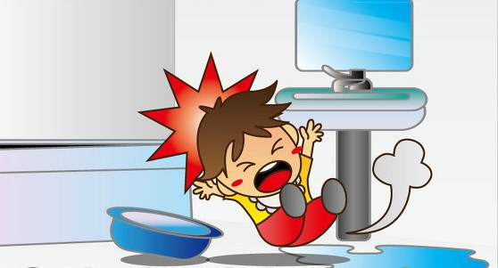
나. 욕실
■ 욕실에서 사용하는 전기제품(헤어드라이어, 고데기 등)은 사용하지 않을 때에는 반드시
플러그를 제거. 전기쇼크를 방지하기 위하여 콘센트에는 안전덮개 및 누전방지 장치
■ 어린이들이 욕조나 세면대에 빠져 질식할 수 있으므로 감독 철저. 뜨거운 물에
의한 화상을 예방하기 위해 주의를 기울이고 화상방지용 수도꼭지를 설치
■ 욕실에 있는 화장품이나 비누, 샴푸는 아이들이 먹을 위험이 있으므로 주의하고
욕실 캐비닛에 잠금장치
■ 사용 중이 아닌 좌변기 뚜껑은 항상 내려놓고 화장실 문은 닫음
■ 약품은 화장실에 두지 말고 아이들의 손이 닿지 않는 곳에 보관
■ 욕실바닥이 미끄러우므로 넘어지지 않도록 조심
■ 미끄럼방지용 바닥재를 깔아 사고를 예방
■ 욕실에 설치되는 거울이나 유리제품은 안전유리나 플라스틱 재료를 사용
115

Slide 116
다. 찜질욕
■ 1회 20~30분으로, 20분 찜질 후 10분간 휴식. 고온 찜질욕은 1회 15분 이내로
■ 찜질욕 후 갑자기 찬바람을 쐬거나 냉수를 끼얹는 행동은 회피
■ 30분마다 수분을 보충하며 찬 음료는 피함
■ 고위험군은 금지
▷ 심혈관계 환자 : 심근경색증이나 협심증이 심했던 환자, 중증도의 대동맥판 협착증, 심부전증 환자,
부정맥 병력의 환자 등
▷ 만성질환자 : 고혈압, 기립성 저혈압, 당뇨병 , 갑상선기능 항진증
▷ 안면 홍조증이나 하지 정맥류 등 실핏줄이 드러나는 혈관 확장증
▷ 피부건조증, 아토피성 피부염 환자, 노인, 음주자 등
■ 무리한 찜질욕으로 의식을 잃거나 몸에 열이 치솟을 경우에는 즉시 서늘하고 환기가 잘되는 곳으로
이동하여 서서히 몸을 식히면서 물을 먹도록 함
■ 헬스시설을 이용 후 바로 찜질방이나 사우나로 들어가지 않도록 함
116

Slide 117


깨끗한 온천, 건강을 지키는 온천, 국민과 함께 하는 온천

